Slide 1
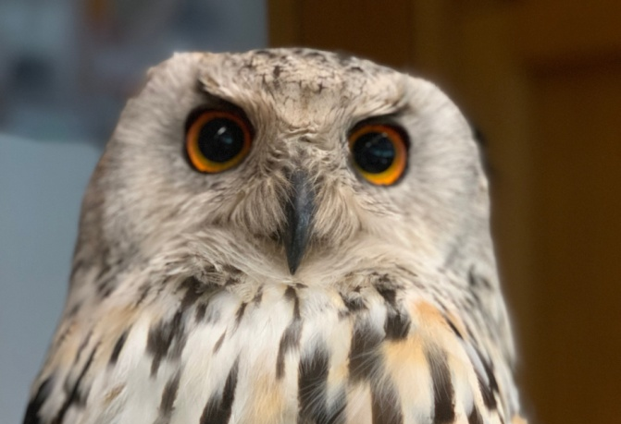
Biologie

Slide 2
Das Fach Biologie am HCG
Fachlehrer*innen | 13 Kolleg*innen freuen sich darauf, die zukünftigen Fünftklässler unterrichten zu dürfen.
BNT in Klasse 5-6 | BNT-Unterricht (Fächerverbund Biologie – Naturphänomene – Technik) dreistündig in Klasse 5 & 6. Beim Experimentieren („NT-Stunden“) wird die Klasse nach Möglichkeit in zwei Gruppen geteilt.
Biologie in Klasse 7-11 | 1 bzw. 2 Stunden regulärer Biologieunterricht.
Biologie in Klasse 12-13 | Wahlmöglichkeit für alle: Leistungsfach 5-stündig / Basisfach 3-stündig.
Biologie bilingual | Bei Wahl des Bilingualen Profils Unterricht in Englisch in Klassenstufe 10/11, wahlweise in der Kursstufe (internationales Abitur).
Fachräume | Der Unterricht findet in gut ausgestatteten Fachräumen statt.

Slide 3
Inhalte und Kompetenzen im Fach Biologie
Experimente, um
Naturphänomene
zu erforschen
Lernen am Objekt, zum Beispiel Exponate
Arbeit mit
Modellen
Praktisches Arbeiten und biologische Arbeitsweisen, zum Beispiel Mikroskopieren
Exkursionen und
lebendige Tiere
im Unterricht

Slide 4
Inhalte und Kompetenzen im Fach Biologie
Konkrete Inhalte in Klassenstufe 5 und 6 unter anderem:
Kennzeichen der Lebewesen
Wirbeltierklassen, also zum Beispiel Säugetiere, Vögel und Fische
Entwicklung des Menschen
Wirbellose
Blütenpflanzen, Nutzpflanzen
Wasser als lebenswichtiger Stoff
Stofftrennung, Mülltrennung
Energie
Klingt spannend! ☺

Slide 5
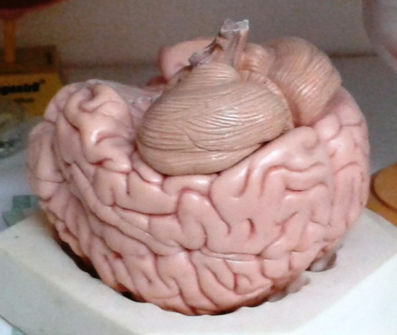
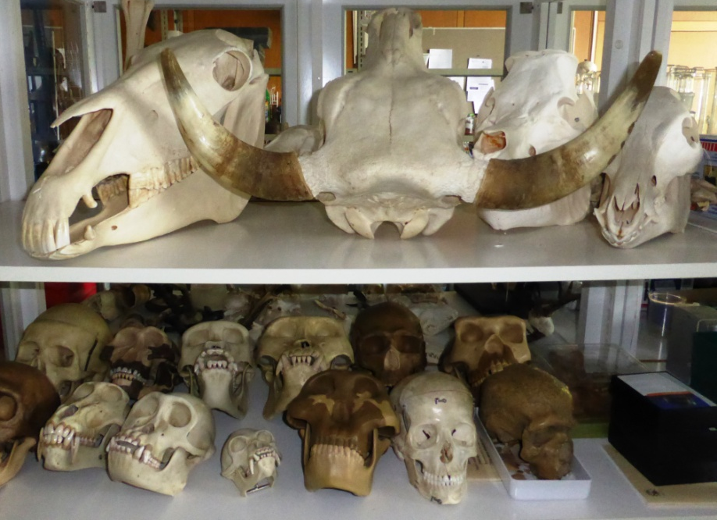
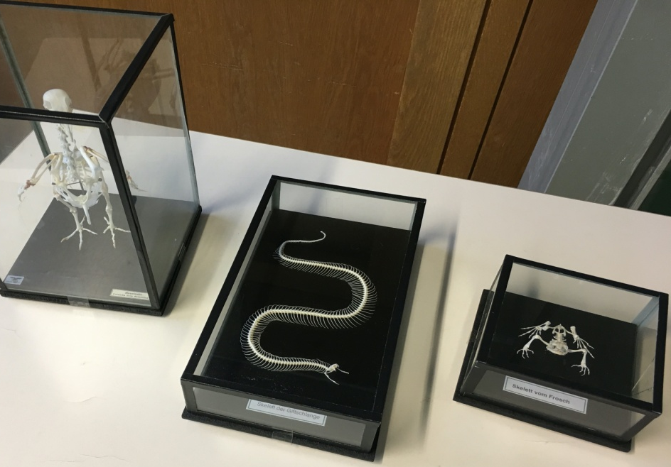
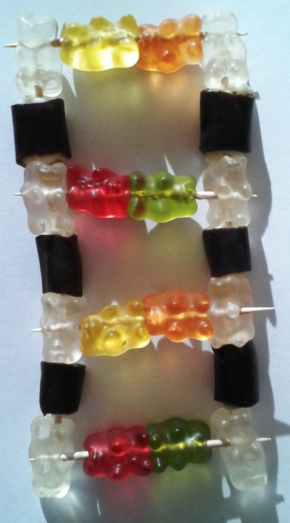
Ein paar Einblicke, was euch erwartet…

Slide 6
Biologie – noch Fragen?
Liebe Grundschüler,
wir hoffen, die Präsentation hat euch
gefallen und ihr freut euch schon auf
eure ersten Biologiestunden!
Liebe Eltern, falls Sie noch Fragen haben, können Sie uns gerne per Mail kontaktieren:
a.heim@hcgbeilstein.de

